Slide 1
TRƯỜNG TIỂU HỌC LÊ LỢI
CHÀO MỪNG QUÝ THẦY CÔ
VỀ DỰ GIỜ THĂM LỚP
Môn Tự nhiên và Xã hội lớp 3
BÀI 9: HOẠT ĐỘNG SẢN XUẤT NÔNG NGHIỆP (T2)
Giáo viên: Vũ Thị Hiền
Lớp: 3A

Slide 2
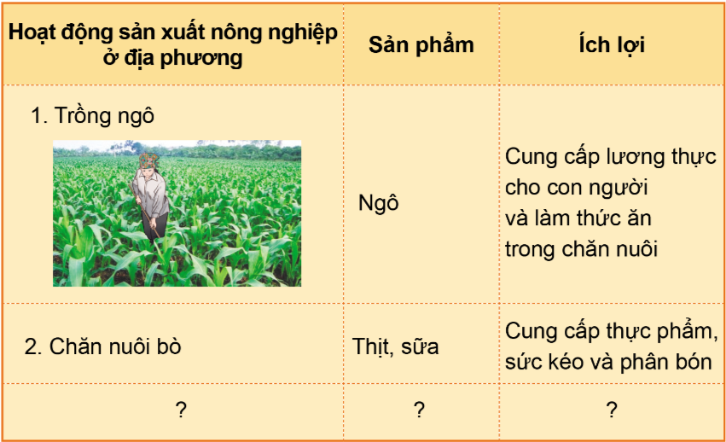
3. Giới thiệu hoạt động sản xuất nông nghiệp ở địa phương.
1. Chia sẻ về một số hoạt động sản xuất nông nghiệp ở địa phương em theo gợi ý dưới đây.

Slide 3
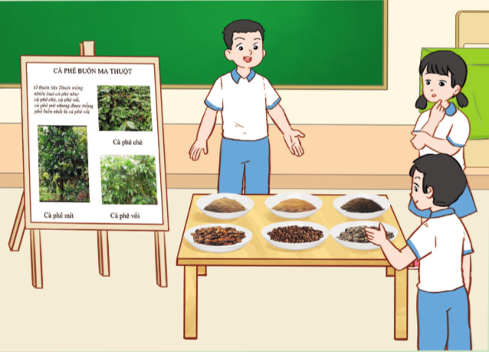
3. Giới thiệu hoạt động sản xuất nông nghiệp ở địa phương.
2. Giới thiệu một sản phẩm nông nghiệp ở địa phương em.

Slide 4
3. Giới thiệu hoạt động sản xuất nông nghiệp ở địa phương.
2. Giới thiệu một sản phẩm nông nghiệp ở địa phương em.
* Cách tiến hành:
- Tổ chức cho HS thực hiện theo nhóm 6.
- HS dán các tranh, ảnh (đã chuẩn bị trước ở nhà) về các sản phẩm nông nghiệp ở địa phương vào bảng nhóm.
- Các nhóm trưng bày sản phẩm, mỗi nhóm cử một bạn để giới thiệu. Các nhóm đi tham quan sản phẩm của nhóm bạn.
- Các nhóm nhận xét, góp ý sản phẩm cho nhau.
- Bình chọn nhóm có sản phẩm“Ấn tượng nhất”; bạn “Giới thiệu hay nhất”; ...
- Mời nhóm ấn tượng nhất trình bày sản phẩm trước lớp.

Slide 5
3. Giới thiệu hoạt động sản xuất nông nghiệp ở địa phương.
Trong những năm gần đây, nước ta xuất khẩu nhiều gạo, cà phê, cao su, tôm, cá, …
Việt Nam là một trong những nước xuất khẩu gạo hàng đầu thế giới.

Slide 7
XIN CHÂN THÀNH CẢM ƠN
QUÝ THẦY CÔ GIÁO VÀ CÁC EM

